Slide 1




La Vida Nos Enseña

Slide 2



Slide 3

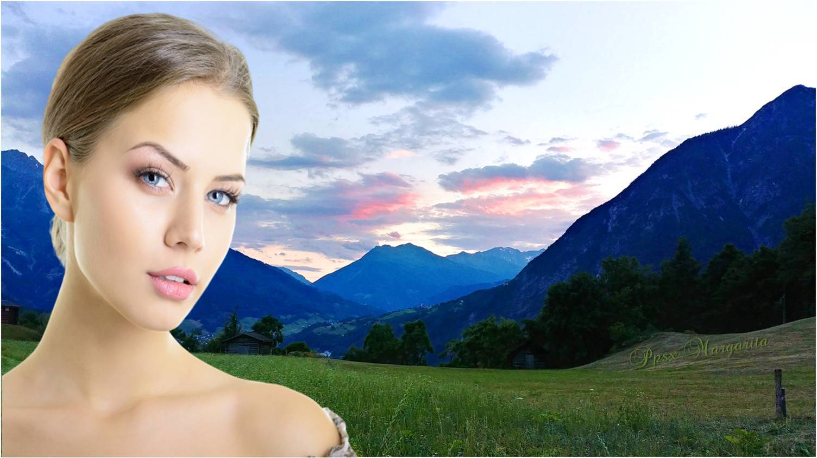

Aprendí …
Que cuando tratamos de descubrir lo mejor que hay en los demás,
Descubrimos lo mejor de nosotros mismos

Slide 4


La vida no se trata de recoger los frutos que cosechas cada día,
Sino de las
semillas
que siembras.

Slide 5

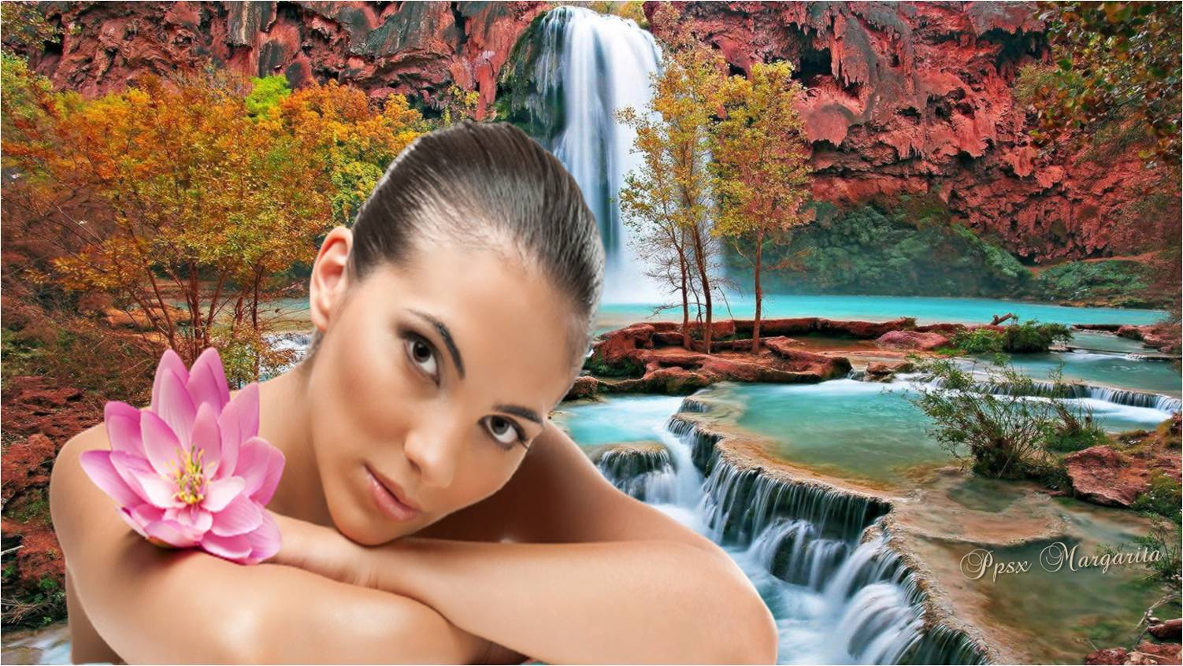

Slide 6
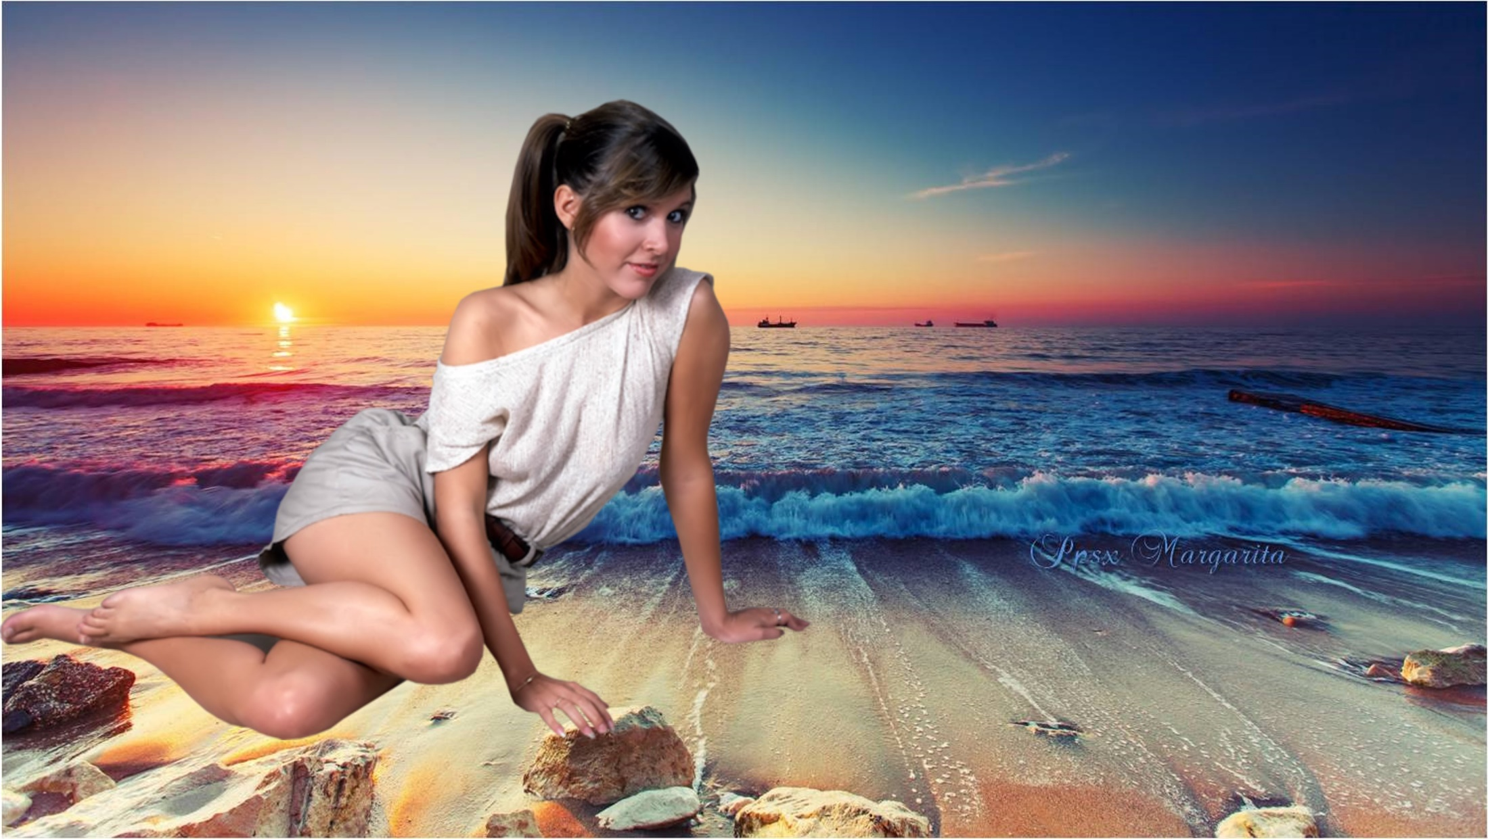


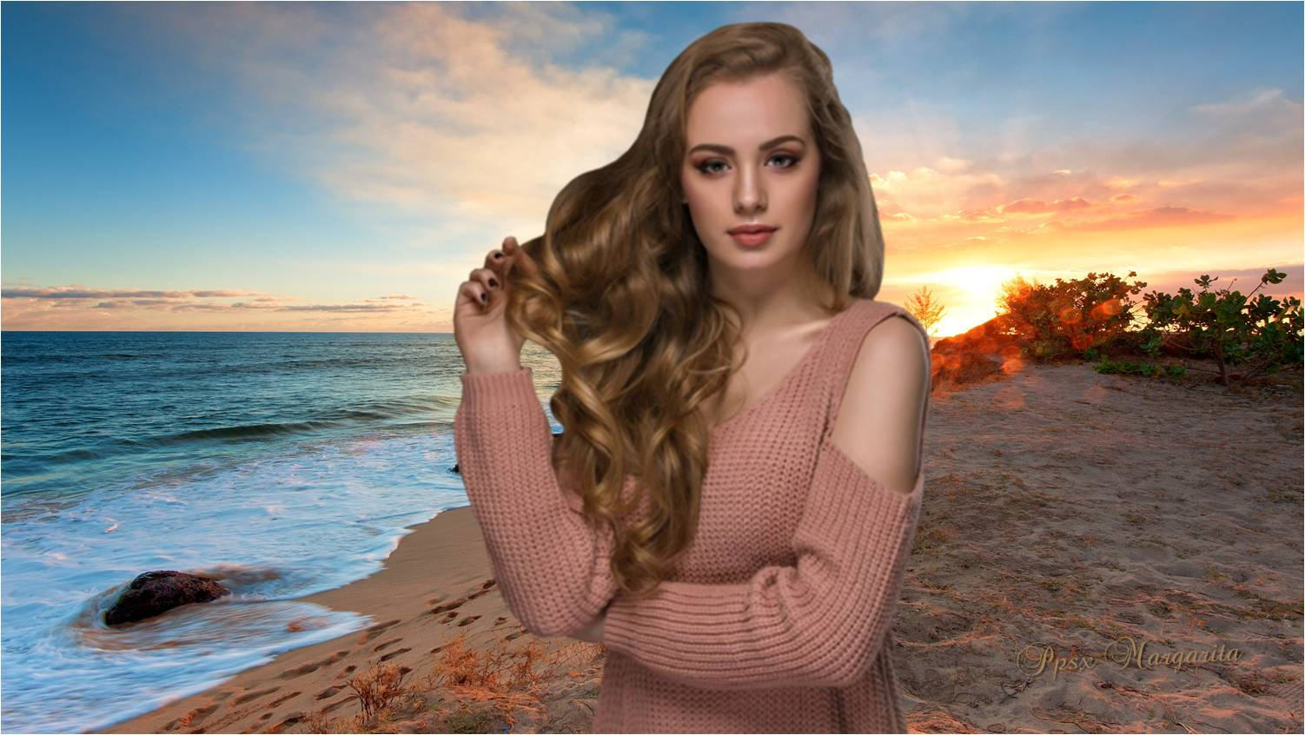
Que una amistad no crece por la presencia de
las personas,
Aprendí …
Sino por la magia de saber, aún en la distancia, que
las llevas en el corazón.

Slide 7


Porque donde la ignorancia habla, la inteligencia calla.
La verdadera madurez está en callar, sonreír, dar la vuelta y cambiar de camino.

Slide 8
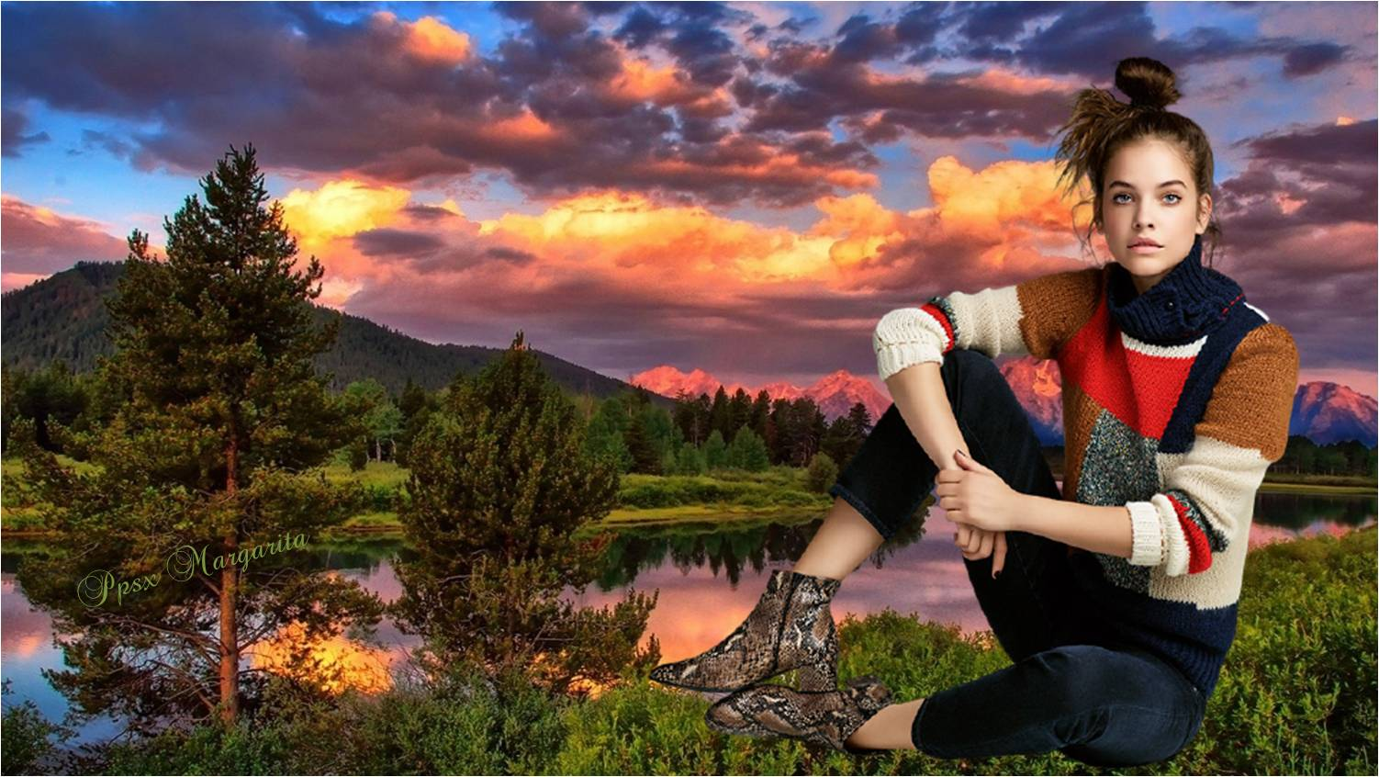
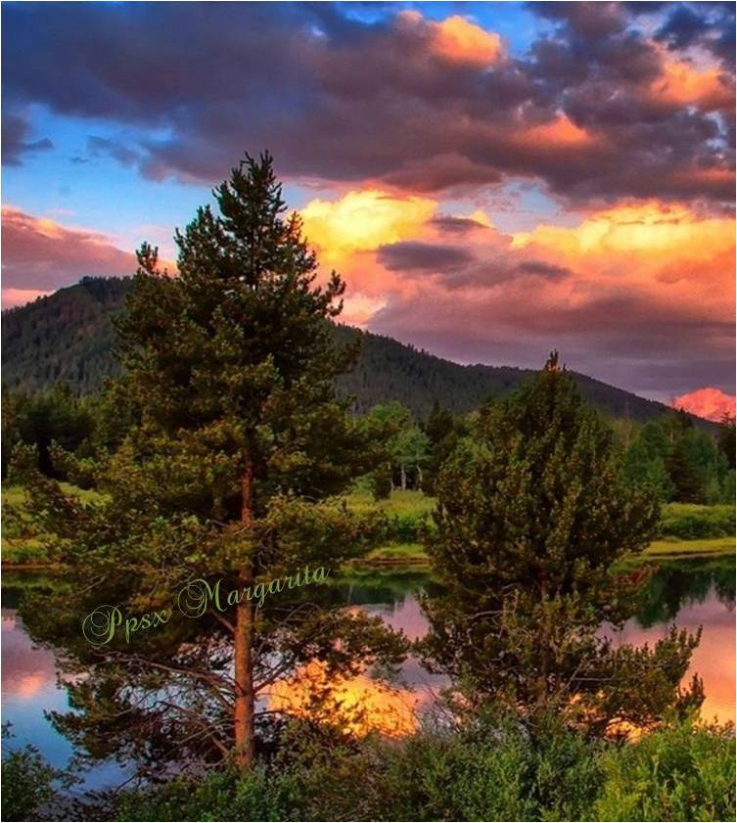
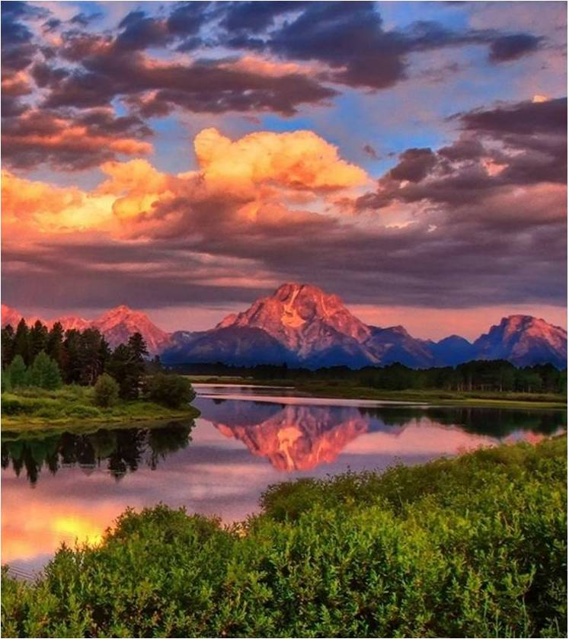

Slide 9
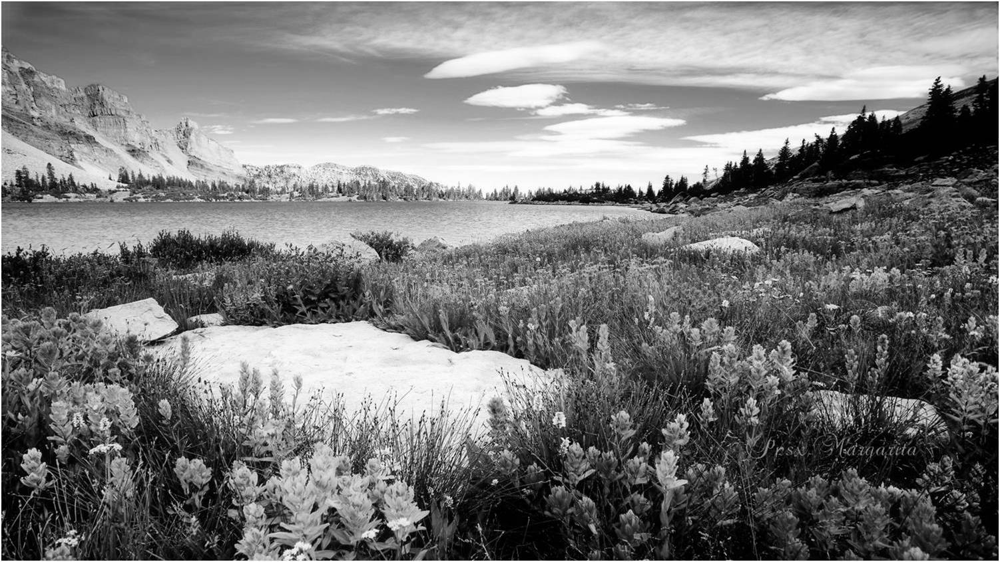
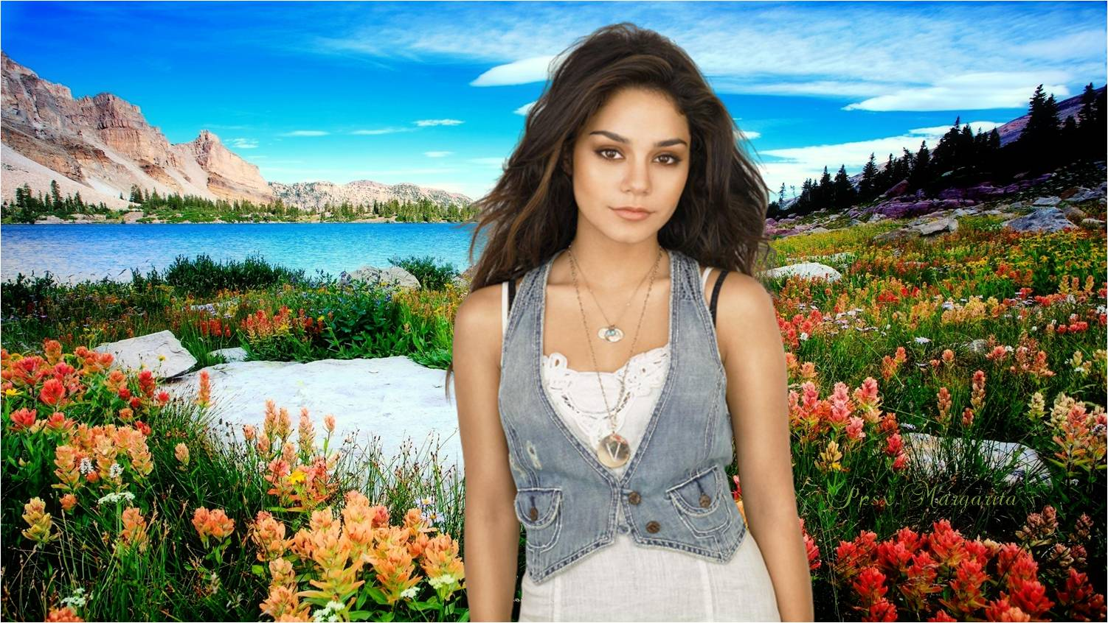

Aprendí …
Que no llegamos a este mundo para cumplir las expectativas de los demás ni para obligar a alguien a cumplir las nuestras.

Slide 10
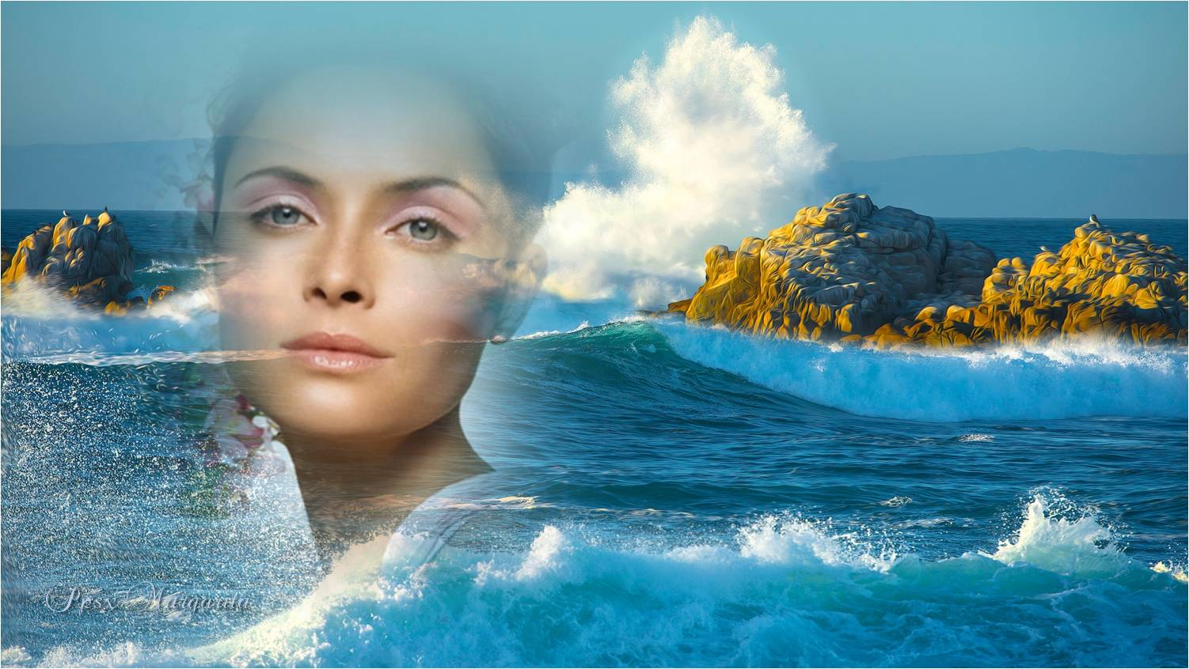
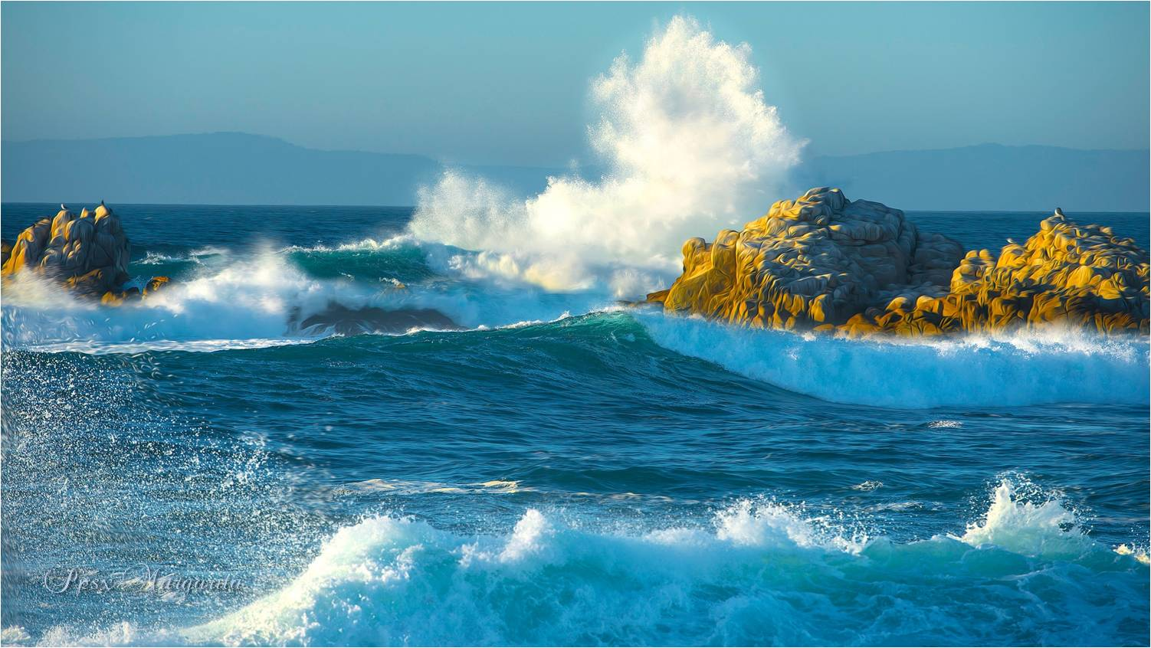
Concéntrate en tus propias metas, vive y deja vivir,
es la mejor estrategia
para ser feliz.

Slide 11


Slide 12


Que no hacen tanto ruido, ni causan tanto dolor.
Me gustan las personas que se van como una suave brisa de verano.

Slide 13
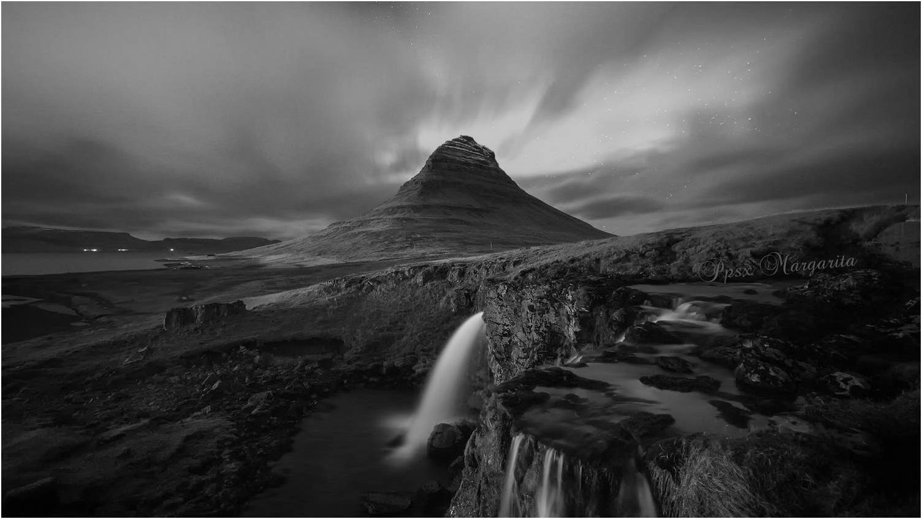

Que no dejan heridas, pero sí el deseo de algún día volverlas a encontrar

Slide 14
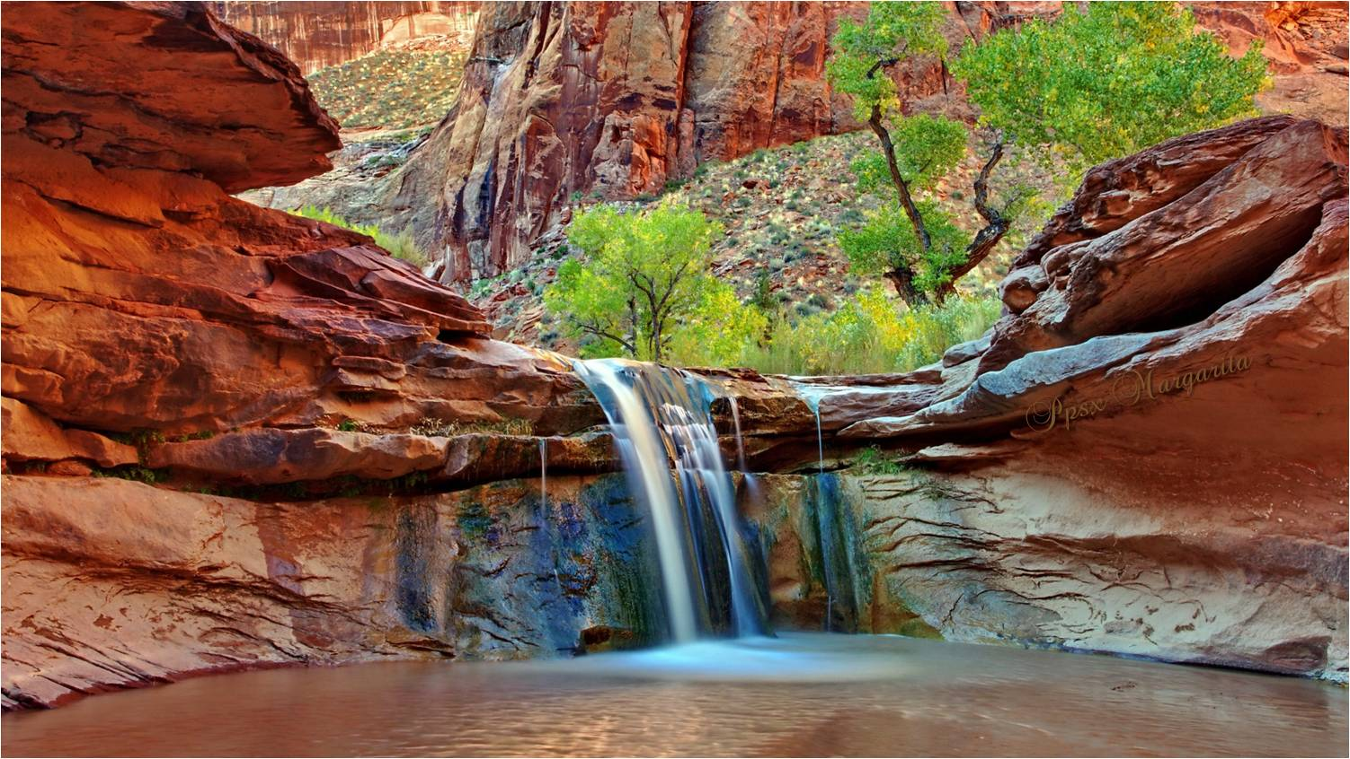
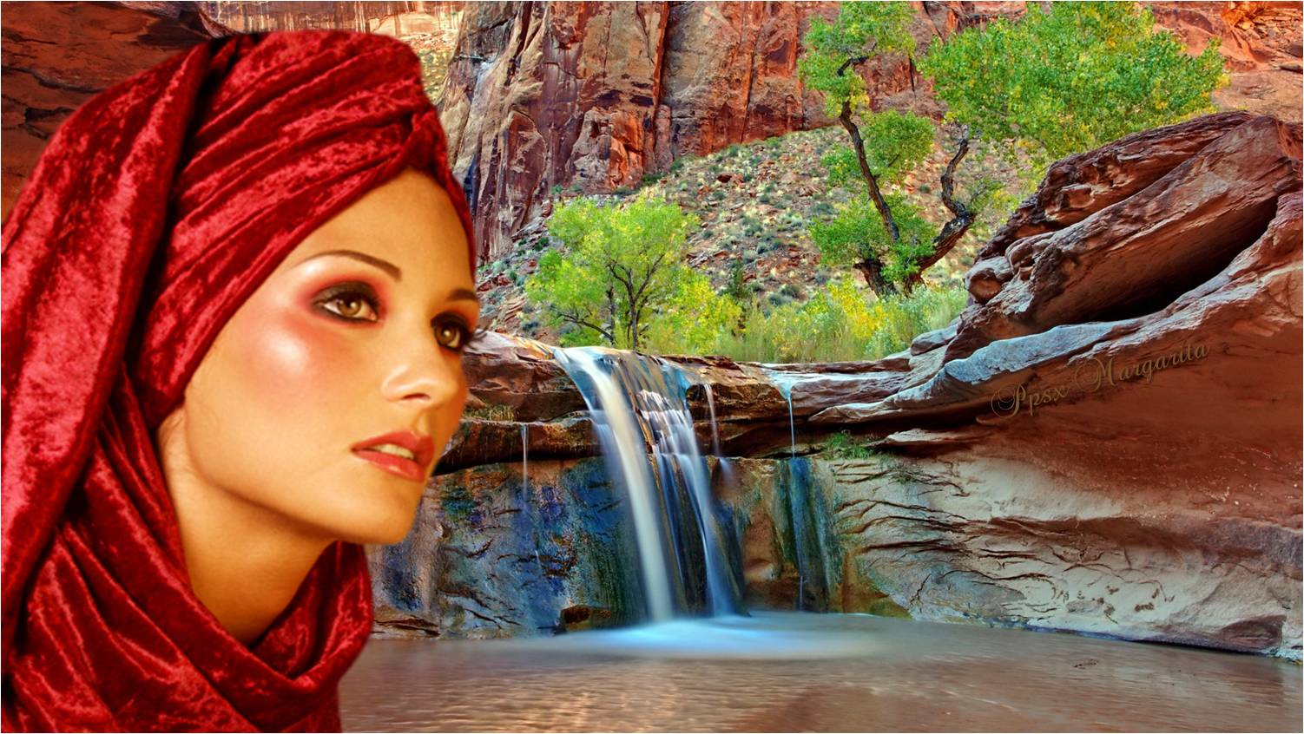

Slide 15

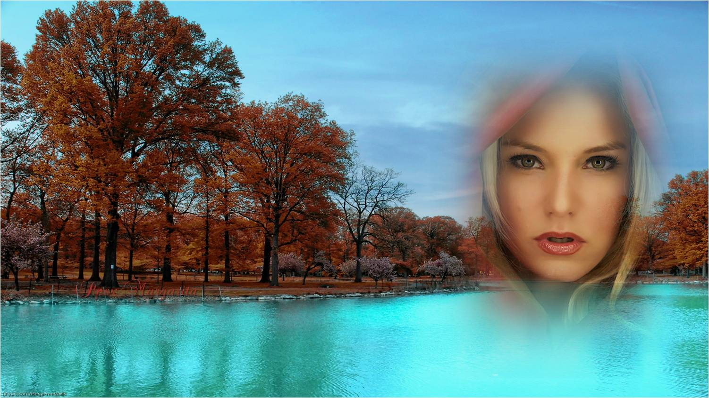

Aprendí …
El amor detrás de tu rabia y las razones detrás de tus silencios.
Que solo quien te quiere de verdad comprende el dolor detrás de tu sonrisa,

Slide 16
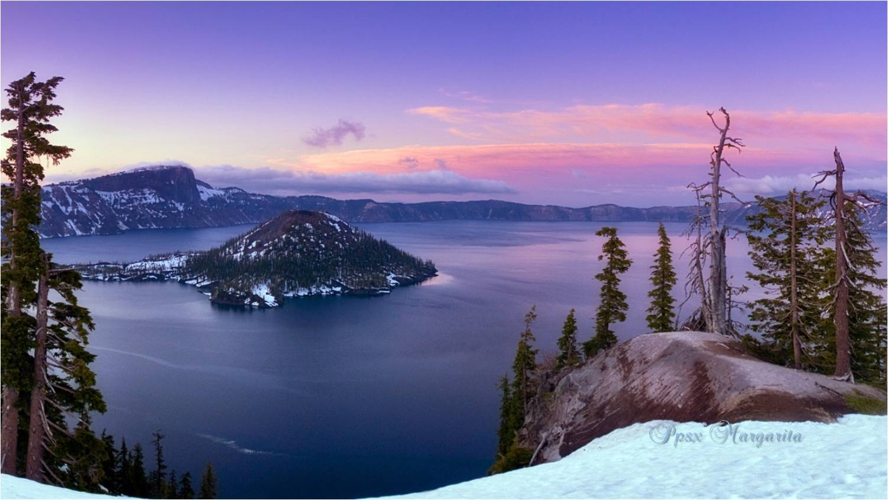
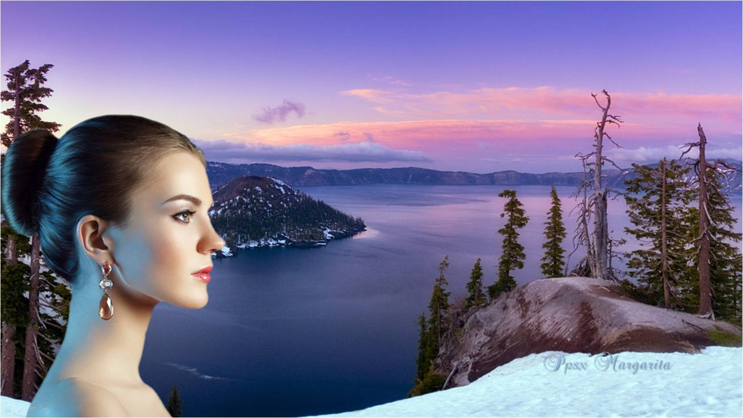
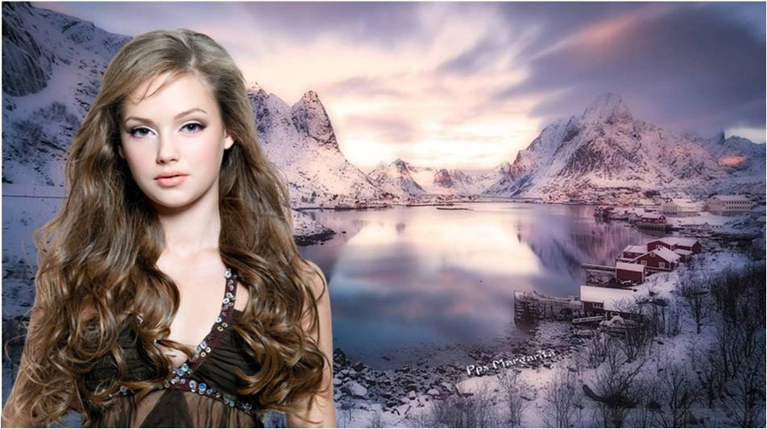
A veces es prudencia y otras inteligencia.
Que el silencio no siempre es cobardía

Slide 17


Slide 18


Porque es feliz con lo que tiene.
Admiro la nobleza de la gente sencilla, la que no tiene que aparentar lo que no es,

Slide 19
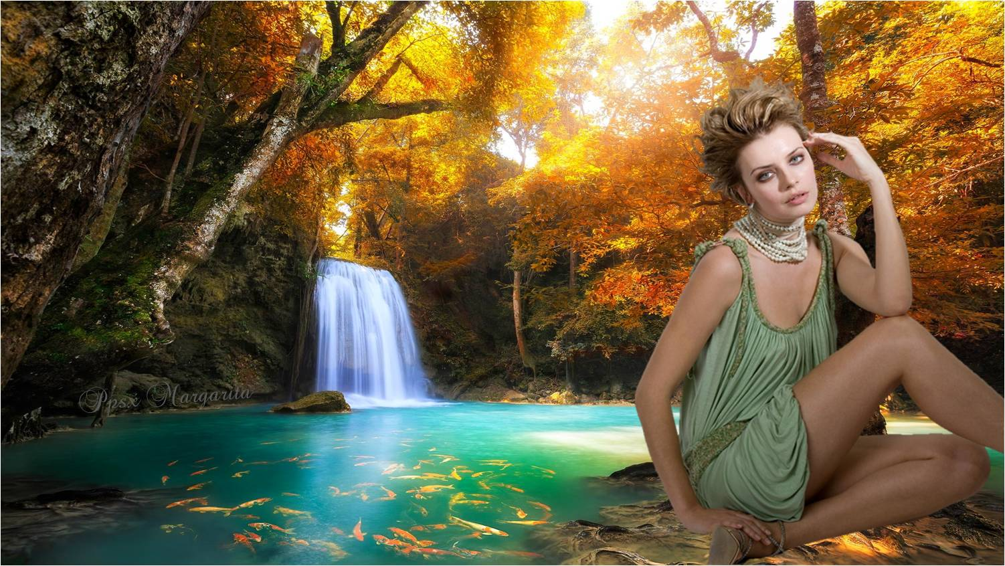

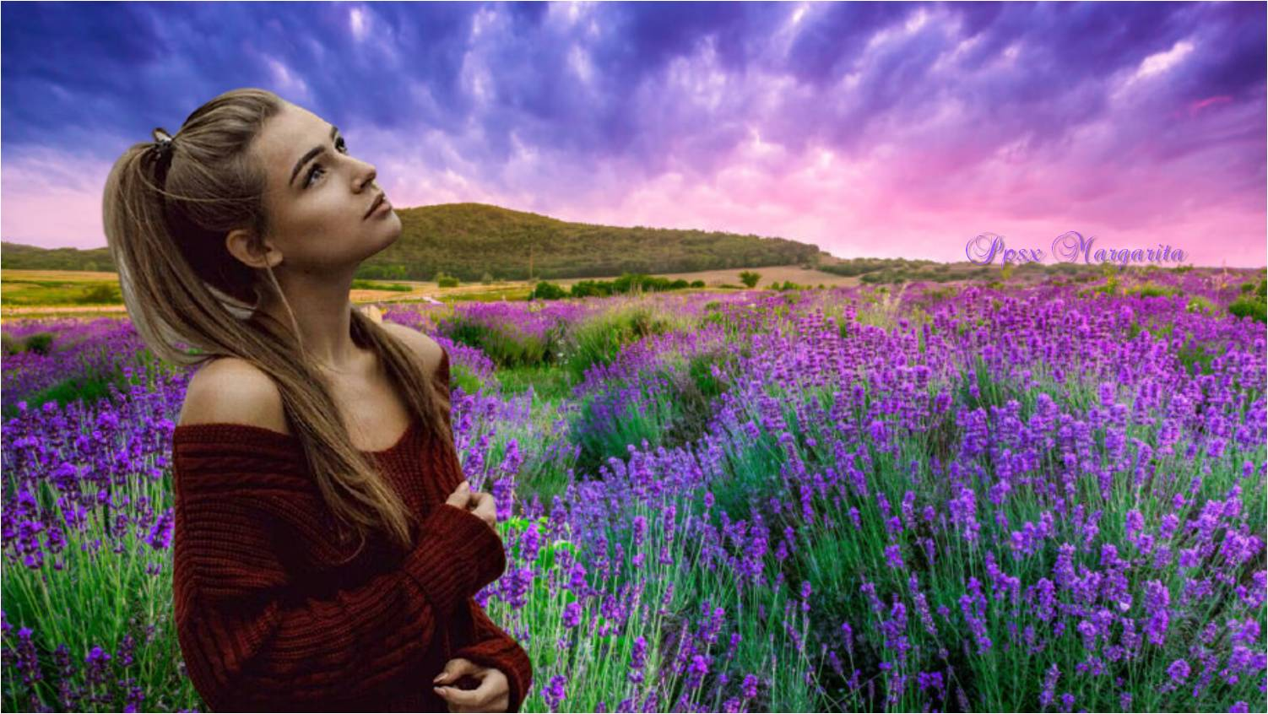
Ser valiente es tener ese miedo pero encontrar un camino a través de él.
Aprendí …
Que ser valiente no es la ausencia de miedo

Slide 20


Slide 21


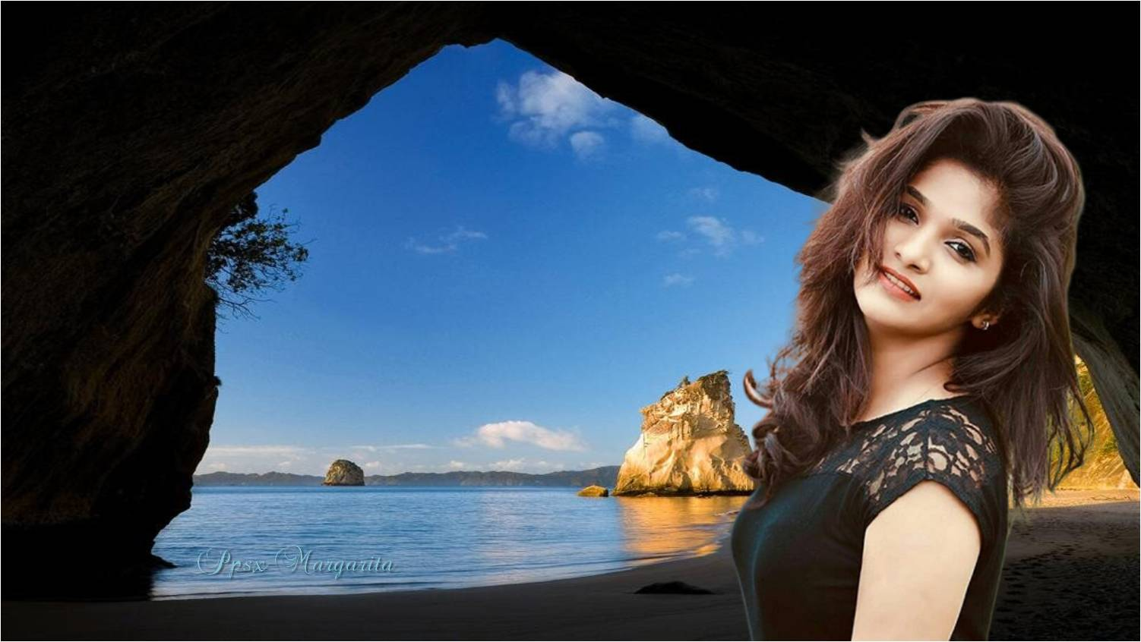
No fue fácil, pero lo logré.
Algún día diré …

Slide 22
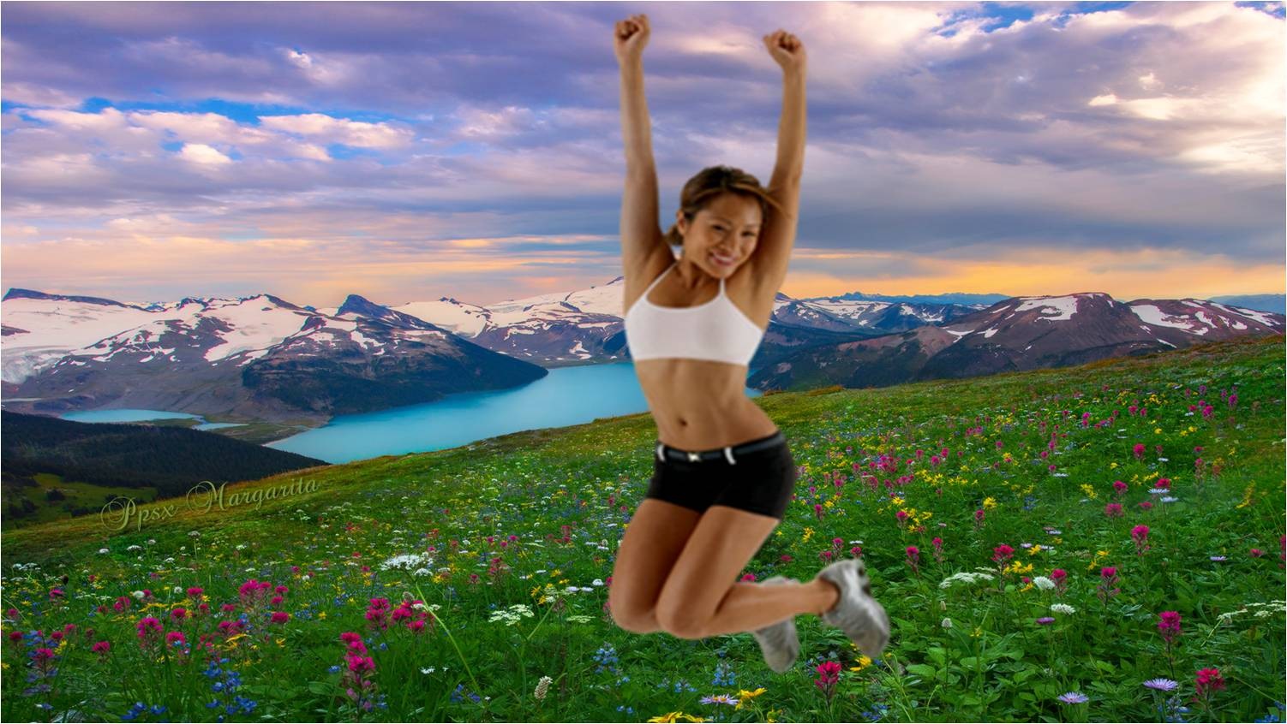

Slide 23


Febrero 2023
Música:
Whitney Houston
One moment in time
Margarita

Slide 24









¿Te ha gustado?
Puedes ver más entrando
Aquí
Además puedes recibir powerpoints en tu correo electrónico suscribiéndote aquí:
Esta presentación powerpoint ha sido creada y compartida única y exclusivamente para mispps.com

